Slide 1
Analisis Data Gempa Bumi di Indonesia
Bootcamp Data Analyst with SQL & Python using Google Platform
Ahmad Ricky Ghozali

Slide 2
Latar Belakang
Indonesia merupakan salah satu wilayah dengan aktivitas seismik tertinggi di dunia karena letak geografisnya yang berada di pertemuan empat lempeng tektonik utama. Analisis komprehensif terhadap lebih dari 90.000 data gempa periode 2008–2023 ini disusun untuk memetakan karakteristik fisik, tren temporal, serta distribusi spasial aktivitas seismik di seluruh nusantara. Dengan mengklasifikasikan parameter magnitudo dan kedalaman pusat bumi, laporan ini bertujuan menyediakan wawasan berbasis data bagi upaya mitigasi bencana dan pemahaman mendalam mengenai profil risiko gempa bumi di Indonesia.

Slide 3
Deskripsi Data
Dataset katalog_gempa.csv bersumber dari Kaggle yang terdiri dari sekitar 95.000 data dan 13 atribut. Data ini mencakup berbagai variabel terkait karakteristik gempa bumi, termasuk waktu presisi, lokasi geografis, dan parameter pergerakan tektonik.
Atribut:
1. Waktu & Lokasi: tgl, ot, lat, lon, remark.
2. Metrik Fisik: mag, depth.
3. Parameter Tektonik: strike, dip, rake (1 & 2).

Slide 4






Deskripsi Data
Tools dan Library

Slide 5
Deskripsi Data
Data Cleaning & Feature Engineering
Pada tahap data cleaning, dilakukan beberapa proses utama untuk menyiapkan data gempa agar siap dianalisis dan divisualisasikan:
1. Penghapusan Kolom Tidak Relevan
Menghapus kolom teknis (strike, dip, rake) yang tidak digunakan dalam analisis agar dataset lebih ringkas dan fokus.
2. Standarisasi Waktu Kejadian
Menggabungkan kolom tanggal (tgl) dan waktu (ot) menjadi satu kolom datetime untuk memudahkan analisis berbasis waktu.
3. Ekstraksi Fitur Waktu
Menurunkan atribut waktu seperti tahun, bulan, hari, jam, dan hari dalam minggu untuk analisis temporal (per jam, hari, dan bulan).

Slide 6
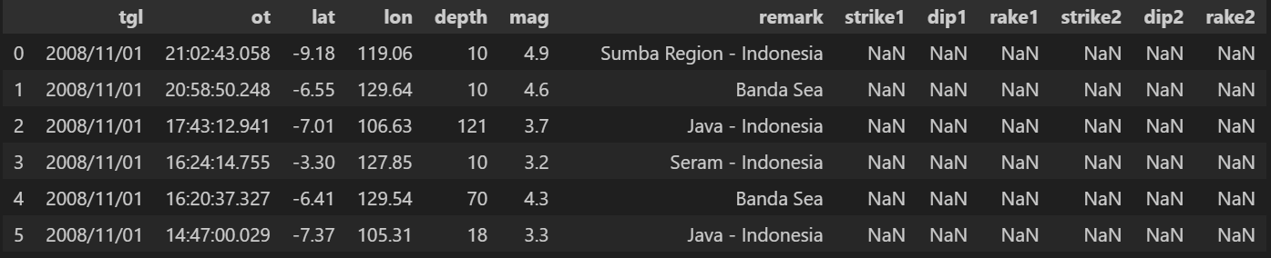
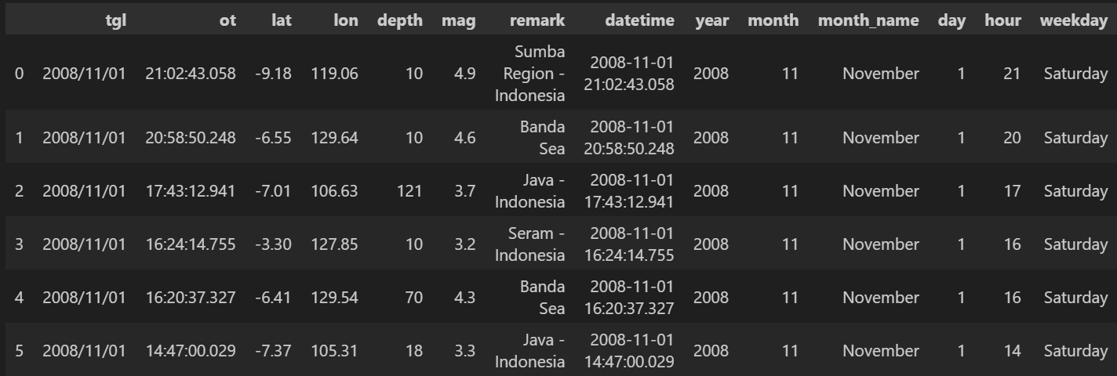
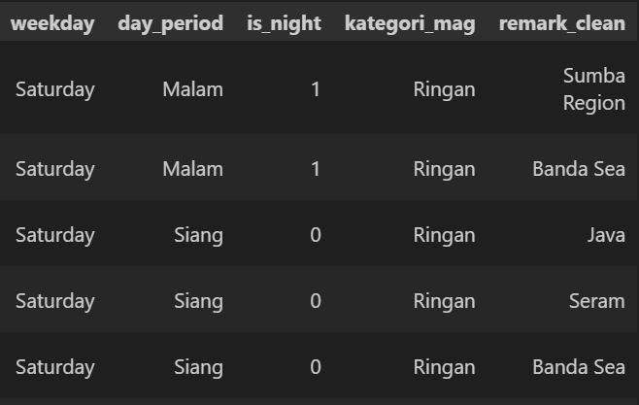
Sebelum Data Cleaning
Sesudah Data Cleaning

Slide 7
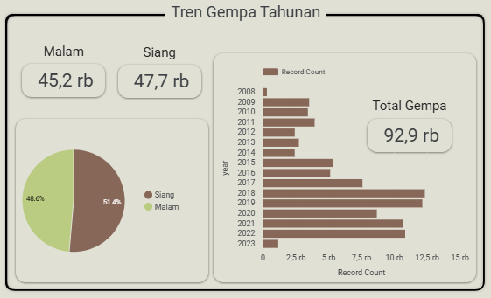
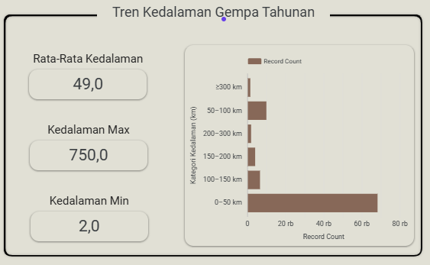
Analisis Deskriptif Aktivitas Seismik Tahun 2008–2023
Total Gempa (Siang Hari): 47,7 ribu kejadian.
Rata-rata Kedalaman: 48,9 km di bawah permukaan bumi.
Kedalaman Maksimum: 750 km.
Kedalaman Minimum: 2 km.
Dominasi Magnitudo: 71,1% adalah gempa kategori Ringan.
Dominasi Kedalaman: 73,6% adalah gempa kategori Sangat Dangkal (<50 km).
Sebaran Magnitudo Lain: Kategori Mikro sebesar 17,9%, Moderat 10,7%, dan Sangat Kuat 0,2%.
Sebaran Kedalaman Lain: Kategori Menengah (70-300 km) sebesar 18,3% dan kategori Dalam (>300 km) sebesar 8,1%.
Hubungan Utama: Gempa paling banyak terjadi pada kondisi Sangat Dangkal dengan Magnitudo Ringan (mencapai 47.576 data).

Slide 8
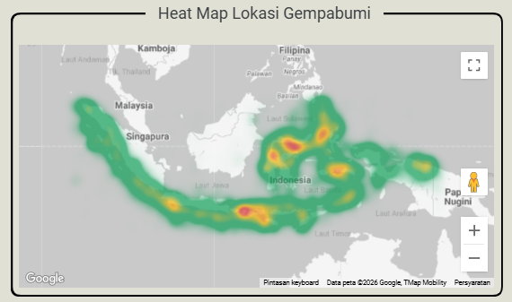
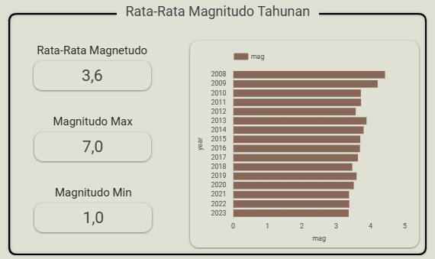
Analisis Deskriptif Aktivitas Seismik Tahun 2008–2023
Total kejadian gempa pada kategori filter siang hari adalah 47,7 ribu kejadian.
Rata-rata kedalaman gempa berada di angka 48,9 km di bawah permukaan bumi.
Kedalaman pusat gempa terdalam mencapai 750 km, sementara yang terdampar berada di 2 km.
Sebanyak 71,1% dari total gempa tergolong dalam kategori Magnitudo Ringan.
Sebanyak 73,6% dari total gempa terjadi di kedalaman Sangat Dangkal (<50 km).
Kombinasi kejadian yang paling sering terjadi adalah gempa ber Magnitudo Ringan di kedalaman Sangat Dangkal.

Slide 9

Analisis Deskriptif Aktivitas Seismik Tahun 2008–2023
Gempa rata-rata/jam berjumlah 1.9
Gempa rata-rata/hari berjumlah 22
Gempa rata-rata/bulan berjumlah 590

Slide 10
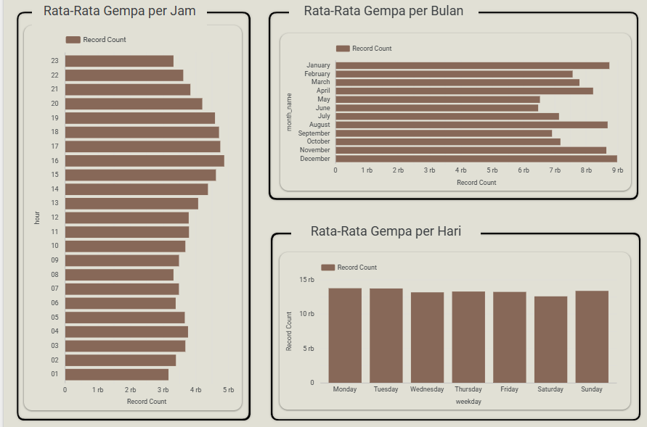
Distribusi Aktivitas Gempabumi Berdasarkan Siklus Waktu
1. Rata-Rata Gempa per Jam
Aktivitas tertinggi terjadi pada sore hari (sekitar pukul 16.00–19.00).
Aktivitas terendah terjadi pada dini hari, terutama sekitar pukul 01.00.
Terlihat tren peningkatan frekuensi dari pagi menjelang sore hari.
2. Rata-Rata Gempa per Bulan
Bulan dengan aktivitas tertinggi adalah Desember, diikuti Januari dan Agustus.
Aktivitas terendah tercatat pada bulan Mei dan Juni.
3. Rata-Rata Gempa per Hari
Frekuensi gempa relatif merata sepanjang minggu.
Senin dan Selasa sedikit lebih tinggi dibanding hari lain.
Sabtu menjadi hari dengan jumlah gempa paling rendah.

Slide 11
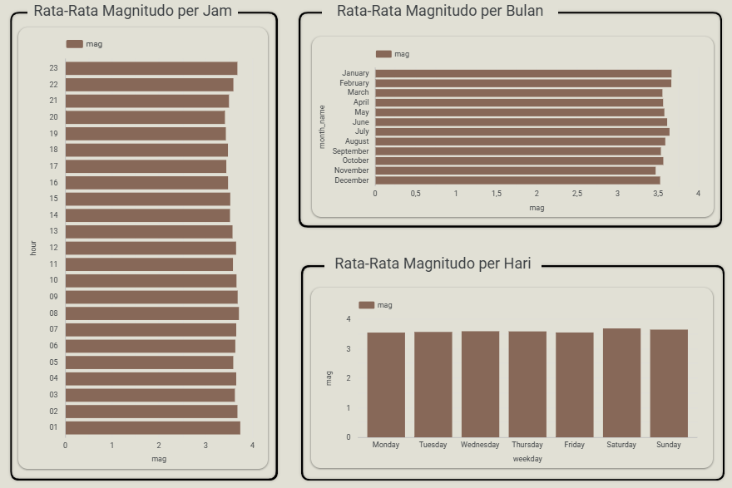
Distribusi Aktivitas Magnitudo Berdasarkan Siklus Waktu
1. Rata-Rata Magnitudo per Jam
Magnitudo relatif stabil di kisaran 3,5–4 sepanjang hari.
Nilai tertinggi muncul tipis pada pukul 01.00 dan 08.00, terendah sekitar pukul 20.00.
2. Rata-Rata Magnitudo per Bulan
Rata-rata magnitudo bulanan konsisten di atas 3,5.
Januari, Februari, Juli, dan Agustus sedikit lebih tinggi, sementara November paling rendah.
3. Rata-Rata Magnitudo per Hari
Tidak terdapat perbedaan signifikan antar hari (rentang 3,5–4).
Sabtu tertinggi dan Jumat terendah.

Slide 12
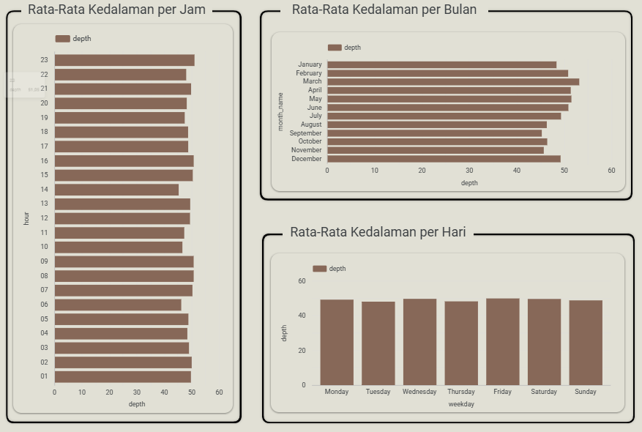
Distribusi Aktivitas Kedalaman Berdasarkan Siklus Waktu
1. Rata-Rata Kedalaman per Jam
Gempa terdalam terjadi pukul 16.00 dan 23.00 (±50 km).
Gempa paling dangkal sekitar pukul 14.00 (<45 km).
Kedalaman cenderung meningkat menuju sore dan malam.
2. Rata-Rata Kedalaman per Bulan
Maret mencatat rata-rata kedalaman terdalam (>50 km).
September dan November menjadi bulan dengan gempa paling dangkal (<45 km).
3. Rata-Rata Kedalaman per Hari
Kedalaman relatif merata sepanjang minggu (±48–50 km).
Jumat dan Sabtu sedikit lebih dalam dibanding hari lainnya.

Slide 13
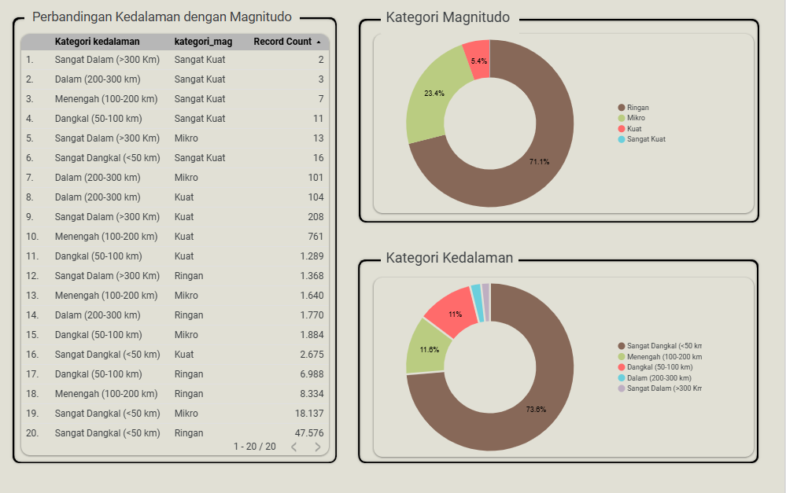
Korelasi Intensitas: Hubungan Kedalaman dengan Kekuatan Gempa
1. Kategori Magnitudo
Gempa didominasi kategori Ringan (71,1%), diikuti Mikro (23,4%).
Gempa Kuat hanya 5,4%, sementara Sangat Kuat sangat jarang terjadi.
2. Kategori Kedalaman
Mayoritas gempa bersifat Sangat Dangkal (<50 km) dengan porsi 73,8%.
Kedalaman Dangkal (50–100 km) dan Menengah (100–200 km) masing-masing sekitar 11%.
3. Perbandingan Kedalaman & Magnitudo
Kombinasi terbanyak adalah gempa Sangat Dangkal – Ringan (47.576 kejadian).
Semakin besar magnitudo, jumlah kejadiannya semakin sedikit di semua kedalaman.

Slide 14
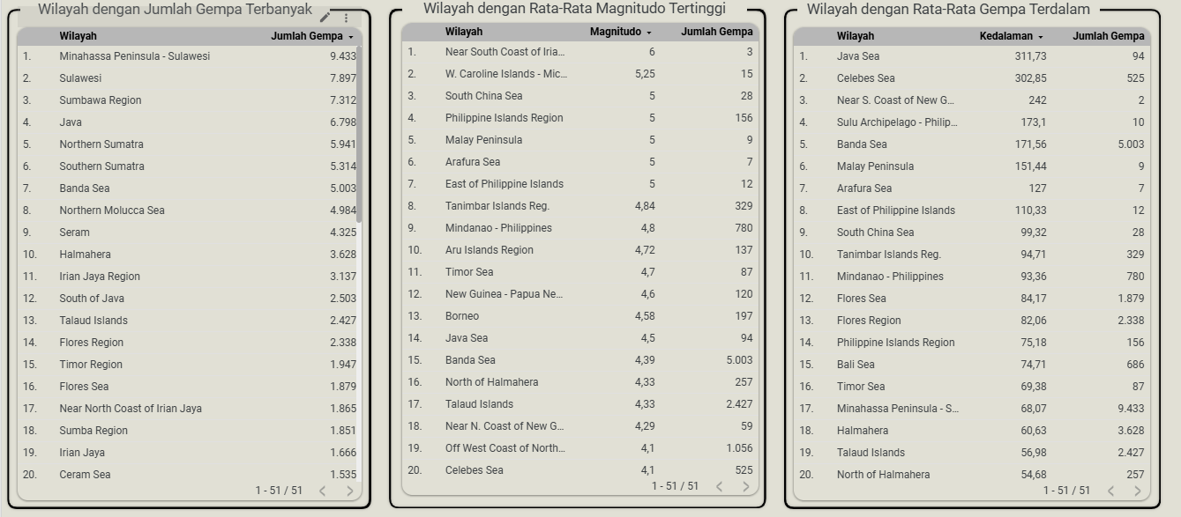
Distribusi Parameter Gempa Berdasarkan Lokasi Geografis

Slide 15
Distribusi Parameter Gempa Berdasarkan Lokasi Geografis
1. Ringkasan Wilayah Gempa
Wilayah Paling Aktif: Minahassa Peninsula – Sulawesi mencatat gempa terbanyak (9.433 kejadian), diikuti Sulawesi, Sumbawa, dan Jawa.
2. Rata-Rata Magnitudo Tertinggi
Near South Coast of Irian Jaya memiliki magnitudo rata-rata terbesar (6), meski jumlah kejadiannya sangat sedikit. Beberapa wilayah lain seperti W. Caroline Islands dan South China Sea juga menunjukkan magnitudo rata-rata yang relatif tinggi.
3. Rata-Rata Kedalaman Terdalam
Java Sea mencatat gempa terdalam secara rata-rata (±312 km), disusul Celebes Sea dan Near South Coast of New Guinea. Banda Sea menonjol karena menggabungkan kedalaman cukup besar dengan frekuensi gempa yang tinggi.

Slide 16
Kesimpulan
Aktivitas gempa didominasi kejadian siang hari dengan total sekitar 47,7 ribu gempa.
Rata-rata kedalaman gempa berada di kisaran dangkal, yaitu ±48,9 km.
Sebagian besar gempa termasuk kategori Sangat Dangkal (<50 km) dengan porsi lebih dari 70%.
Magnitudo gempa Indonesia didominasi kategori Ringan, mencapai sekitar 71% dari total kejadian.
Kombinasi gempa paling sering terjadi adalah magnitudo Ringan pada kedalaman Sangat Dangkal.
Gempa dengan magnitudo besar dan kedalaman sangat dalam merupakan peristiwa yang sangat jarang.
Frekuensi gempa cenderung meningkat dari pagi dan mencapai puncak pada sore hari.
Secara bulanan, aktivitas gempa tertinggi terjadi pada akhir tahun, terutama bulan Desember.
Rata-rata magnitudo dan kedalaman relatif stabil baik per jam, per hari, maupun per bulan.
Wilayah Indonesia Timur dan sekitarnya menjadi area paling aktif dan kompleks secara seismik.

Slide 17
TERIMAKASIH

